Slide 1
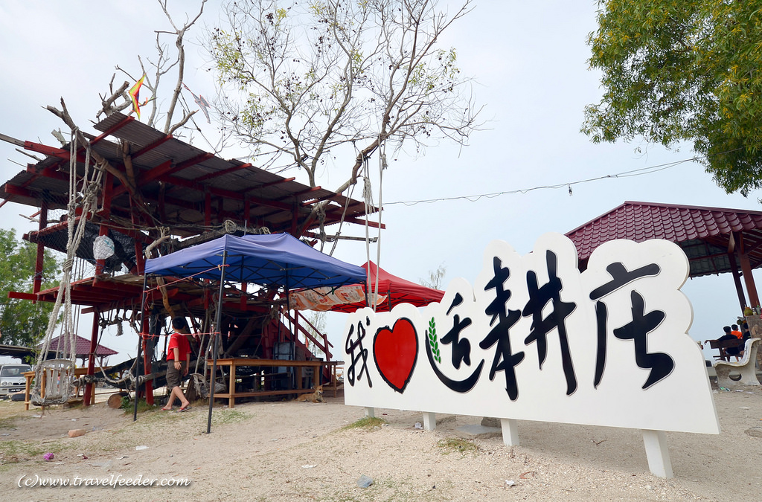
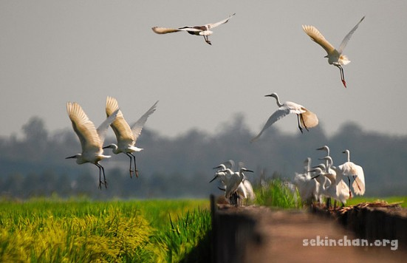
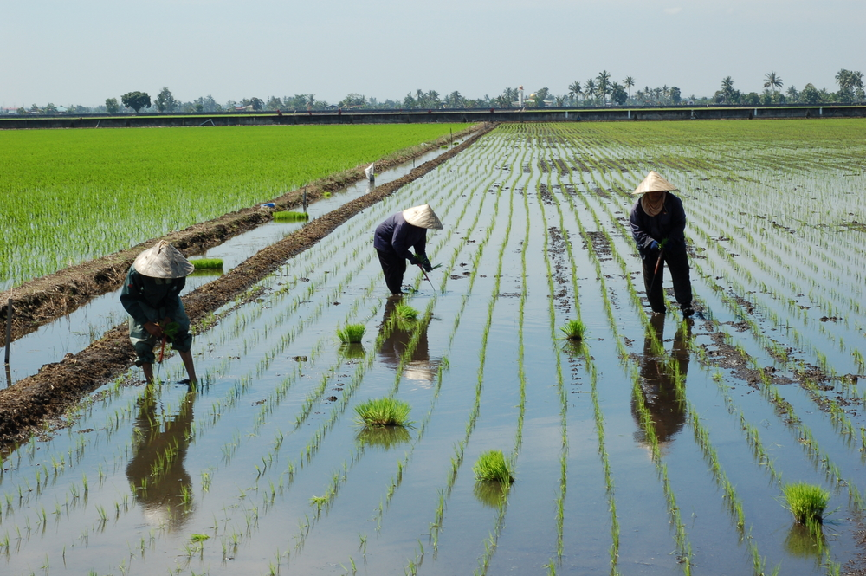
19.10.2016 hari ketiga KEM KEPIMPINAN PELAJAR Smjk ( CONFORMING) MALAYSIA PERINGKAT KEBANGSAAN KALI 11
2016年第十一届全国国民型华文中学
学生领袖培训营
2016年第11届全国国民型华文中学学生领袖培训营

Slide 2
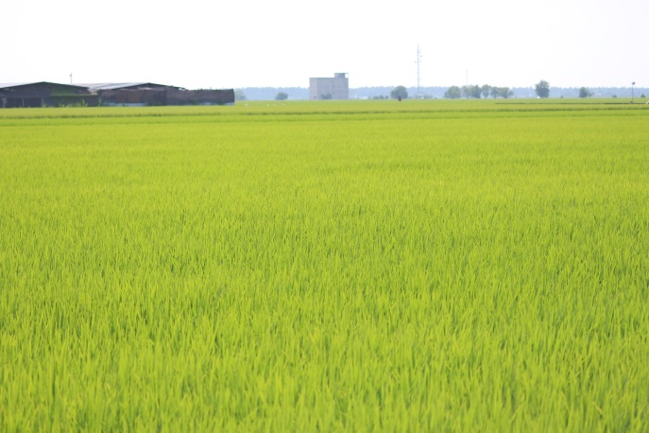
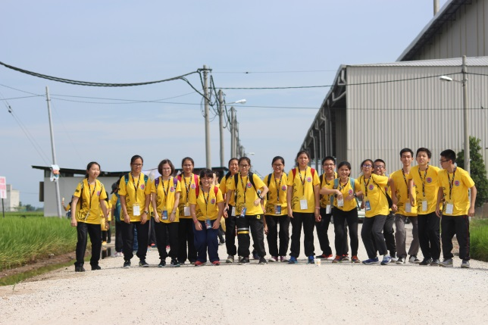
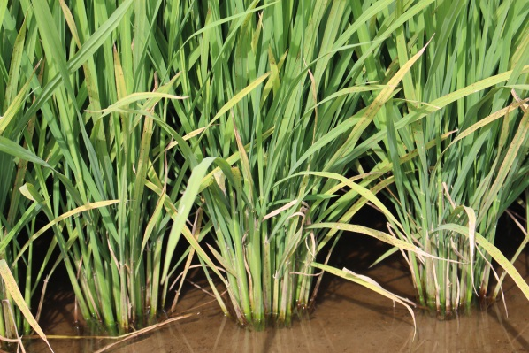
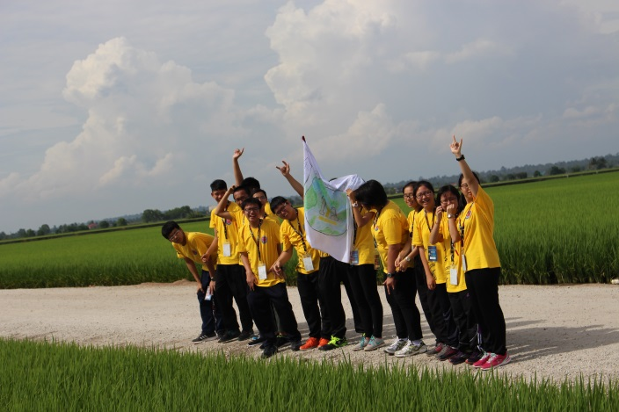
渔米之乡一日游 天还没亮，Prescott Hotel门口已显得格外热闹。营员们已整装待发准备前往适耕庄-“渔米之乡”。适耕庄——“适合耕种的村庄”，是雪州的粮食壁垒，亦称为雪州米仓。 户外活动一：米仓 经过两小时之久的旅程，营员们终于来到的第一站 - 适耕庄林贸易市场（马）有限公司。工作人员详尽地向营员们讲解生产稻米的过程——种稻、收割、分类加工及包装稻米。 “谁知盘中餐，粒粒皆辛苦”我们每天食用的米饭其实都得来不易。除了农夫们的辛勤劳作，从栽种到收割稻米的过程费时110天。 稻米每年有两季收成。稻草的成长期是在每年的二月和八月。这段期间，农田将呈现一片绿油油的田海。稻米的成熟期则分别在六月和十二月，农田将呈现一片金黄色，美得让人看了陶醉。在参观米仓之后，营员们步行到米仓的最底层参观稻米制加工品。原来朴实的米还可以被制成棒棒糖、米制糖水、米制饼干等多样化的产品，以迎合现代人的需求。林贸易能取得今天的成就，不愧是因为有一位有远见，且不断自我提升与求进步的领导人。作为未来的领袖的营员们应该向他看齐啊！ 参观完毕后，就是营员们接受的任务的时刻了。营员们必须动脑筋想出推广本地稻米的方法，让适耕庄出产的稻米不仅仅能够在本地市场畅销，还能推向国际市场，让其他国家知道马来西亚的米也是很高质量的。

Slide 3
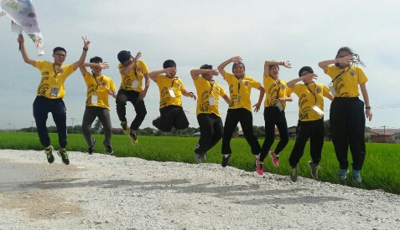
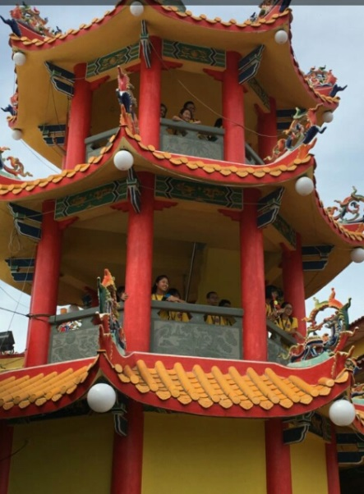
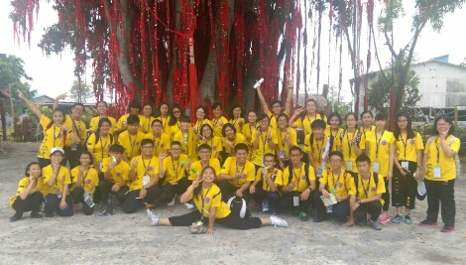
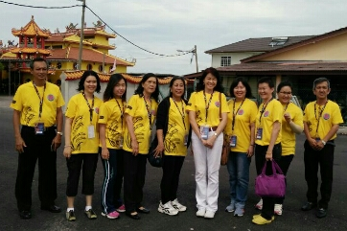
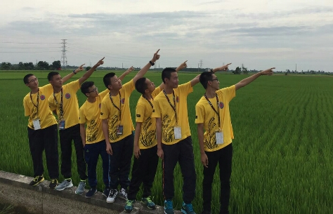
户外活动二：稻田和南天宫 从B村5号巷尾端转右进去，就可以看见一片绿绿油油的稻田。这里的稻农采用机械化的耕作方法培育高产量的水稻。适耕庄的稻田在不同的时候有不同的景光，3月份和9月份是水稻移栽期，稻田呈现一片绿色；6月和12月是收获季节，稻田看起来就像是一片金黄色的海洋。 稻田的对面就是远近驰名的南天宫。南天宫的设计主要以红色和黄色为主。它保有传统古庙的元素，庙里面的装饰和雕刻都不难发现龙的踪影。南天宫有两座“小塔”，从塔上往下看，可以一览绿油油的稻田。庙的大门高挂着“九皇爷”的雕花匾额，屋顶上尚有四个大灯笼。庙内青烟袅袅，许多虔诚的信徒前来烧香和供奉的祭品。在南天宫的外边一棵参天大树，是信徒们的许愿望树。 南天宫除了是当地人膜拜的庙宇，也是游客参观的旅游胜地，特别在九皇爷神诞时更是热闹非凡。有鉴于此，首站的任务既是把这里最美的景观拍下来作为吸引游客的照片。营员们必须结合组员们的拍照技术，方能将最美的一处摄下。

Slide 4
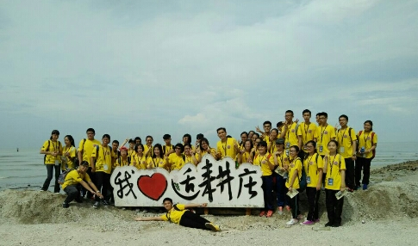
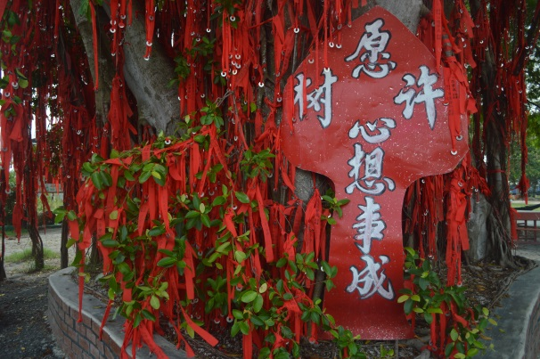
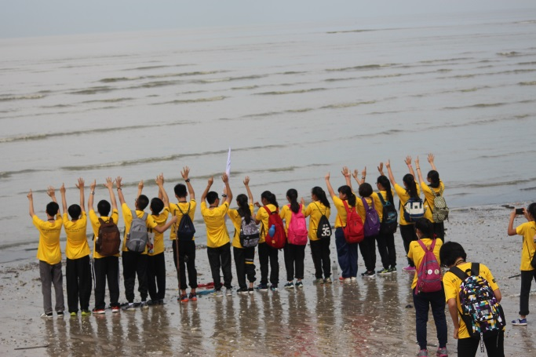
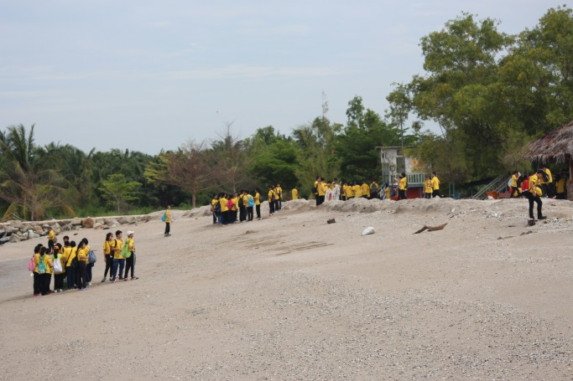
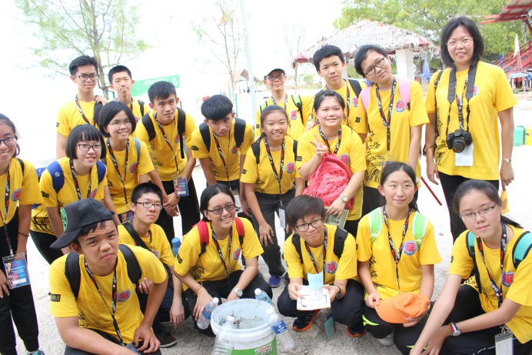
户外活动三：热浪沙滩 在稻田和南天宫拍摄一系列的美照后，营员们出发前往美丽的适耕庄热浪沙滩。热浪沙滩是隐藏在适耕庄A村里一个多风的港湾。虽然沙滩所在的地方较为隐蔽，但假日时却有不少旅客慕名而来，特别是港剧“单恋双城”在这里拍摄场景后，更是名噪一时。热浪沙滩在黄昏时分也是个欣赏日落的最佳地点。 除了洁白的沙滩外，沙滩上建有一个“我爱适耕庄”的牌子，两座树屋，及一棵上挂满红彤彤的彩带的许愿树。许多到这里游玩的旅客们都前来许愿，使许愿树笼罩在喜气洋洋的气息中。 由于海滩受污染的困扰日趋严重，因此营员们在这一站的任务就是在沙滩收集遗留下的垃圾和物品如贝壳、塑料袋、树枝、布条等等，以设计一个可以照顾环境清洁的产品。营员们必须在制作的产品后，介绍其功能及制作材料。 营员们必须分工合作，在沙滩上寻找适合他们发挥无限创意的材料，再把这些东西制作成一件件有用的物品。这样一来营员们既可保护环境清洁，发挥环保精神，同时也可以发挥创意。

Slide 5
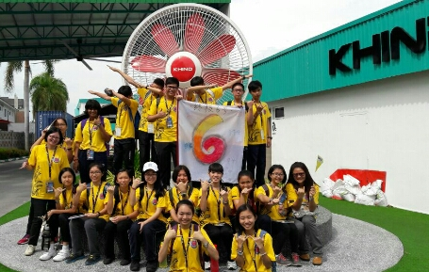
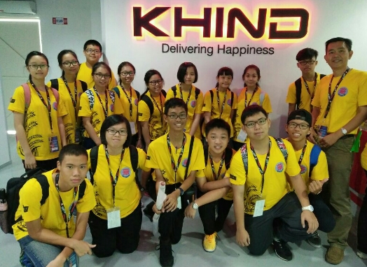
户外活动四：适耕庄机兴工业工厂 今年机兴工业工KHIND厂已迈入第55个年头，是一个国际知名的电器品牌。它主要生产风扇、紧急灯、小型家电等等到中东国家。机兴工业工厂占据了7英亩土地，其中20万平方尺为工厂之用途。虽然机兴工业工厂共有4座大楼，但是他们只开放一部分的工厂给营员们参观。机兴工业工厂共有850名员工，其中有约450人负责生产制作。值得一提的是，在众多员工当中，大部分的员工都是本地人。这些技术纯熟的技术人员，成功为机兴工业生产高达100万台的电风扇。 机兴工业工厂之所以能够享有今天的荣耀和成就，全赖于创办人——郑庆华先生的功劳。他一直与周遭的人保持良好的伙伴关系，并且利用这关系让机兴品牌在全球超过50个国家立足。机兴工业工厂原本只是一间小小的店面，透过郑庆华先生不懈的努力和永不放弃的精神，变成了现在全球信赖的家电品牌。 今天，机兴家电品牌闻名遐迩，机兴更不忘本，设立了“机兴海星基金会”造福人群。他们每一年都会进行许许多多的回馈社会计划，不管是老人院还是孤儿院都不难发现他的充满爱及关怀的身影。 最重要的是，营员们通过这次的拜访认识郑庆华先生。郑庆华先生是一位和蔼可亲、友善之至的老板，没有任何的架子，更把员工们当成家人一样看待，十分照顾员工的福利和感受。他不仅是营员们应该学习的好榜样，也是领袖们的楷模。这是营员们今次的参观机兴得来的无价之宝。

Slide 6
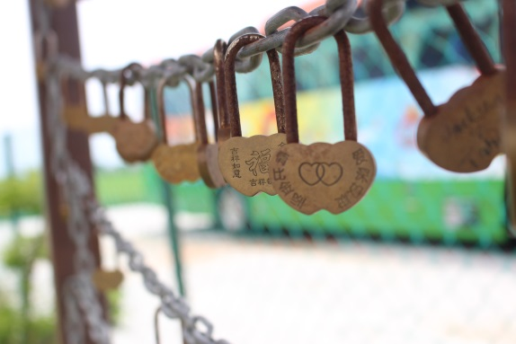
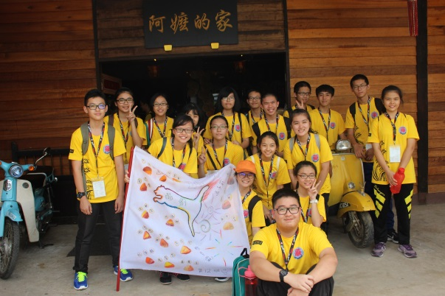
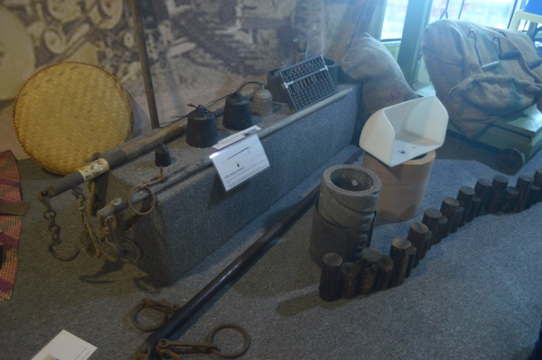
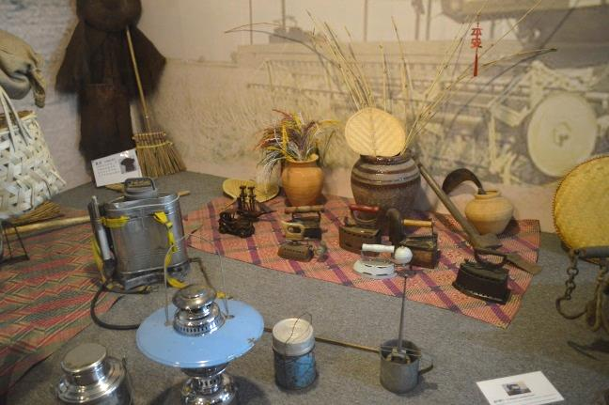
户外活动五：阿嫲的家 “阿嫲鸡蛋糕”是适耕庄享誉多年的著名小吃，如今更拥有自己专属的“家”----“阿嫲的家”。在适耕庄这个淳朴乡情的地方，阿嫲的家更是增加了一股浓浓的古早味。“阿嫲的家”依照阿嫲的当年的设计，各个角落摆设古老的桌子、凳子、厨房用具等。里面的一切的家具、家用工具都保留着其原汁原味，有些甚至是市面上已经很难找到的古董。“阿嫲的家”的厨房跟现代在的相差很大，墙壁是由木板制成，墙上还挂着一些简朴的用具，都是以前阿嫲时代的人使用的，充满古色古香的气息。。 除了鸡蛋糕，“阿嫲的家”也有出售许多的传统饼干、小吃与燕窝等。“阿嫲的家”也有贩卖大热天时解渴的酸梅冰棒和五颜六色的棉花糖。每逢周末，门口会特设一个小摊位，员工会在现场烘制糕加比(Kuih Kapit)，示范给游客看。“阿嫲的家”也是“老爷车”的车站，售卖搭“老爷车”车票。此外，这里也有出租“双人四轮脚踏车”，让游客畅游田园。 走进“阿嫲的家”犹如走进了时光隧道，回到从前无忧无虑的儿时生活。在这一站，营员们的任务既是仔细观察“阿嫲的家”的摆设，找出可以保留儿时回忆物件并加以说明其方法。

Slide 7
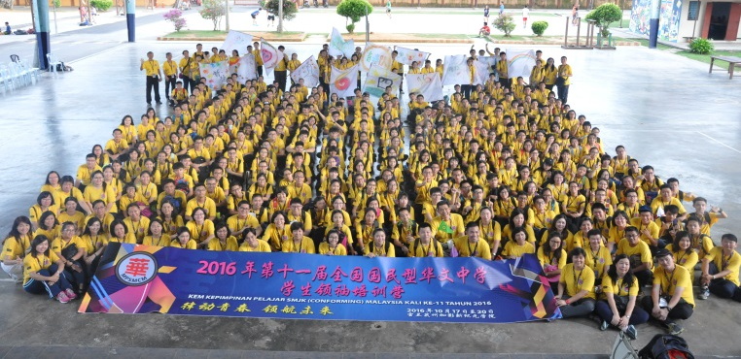
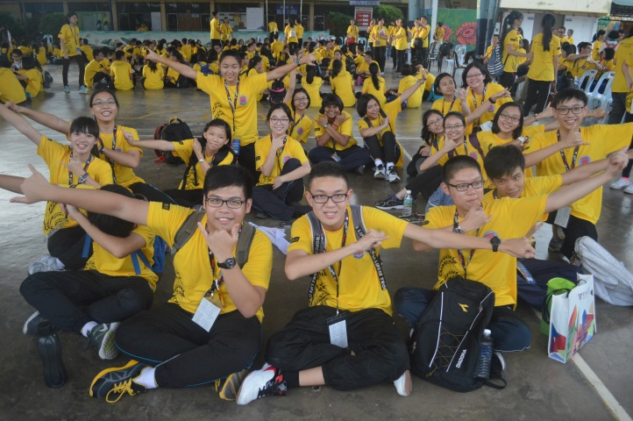
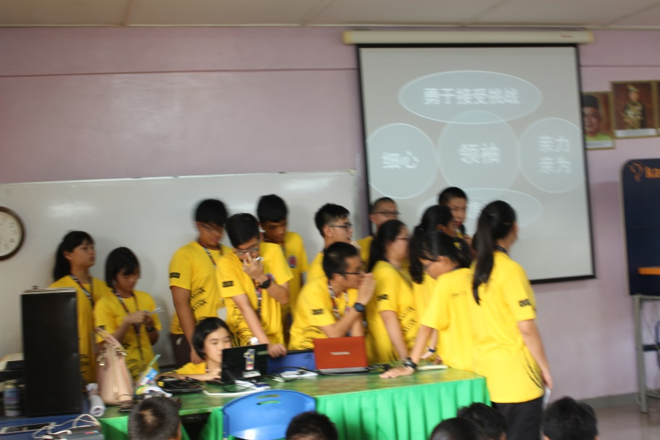
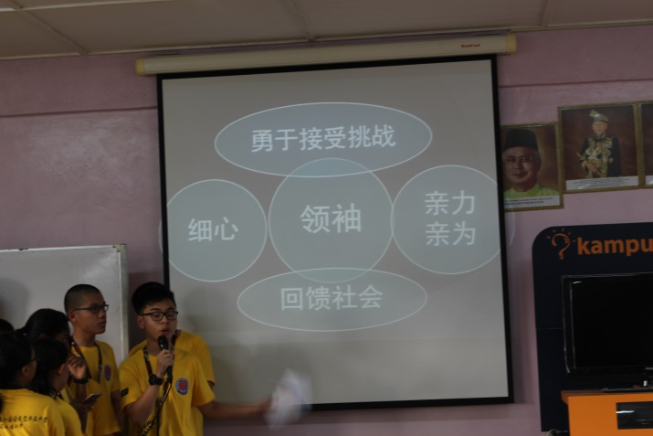
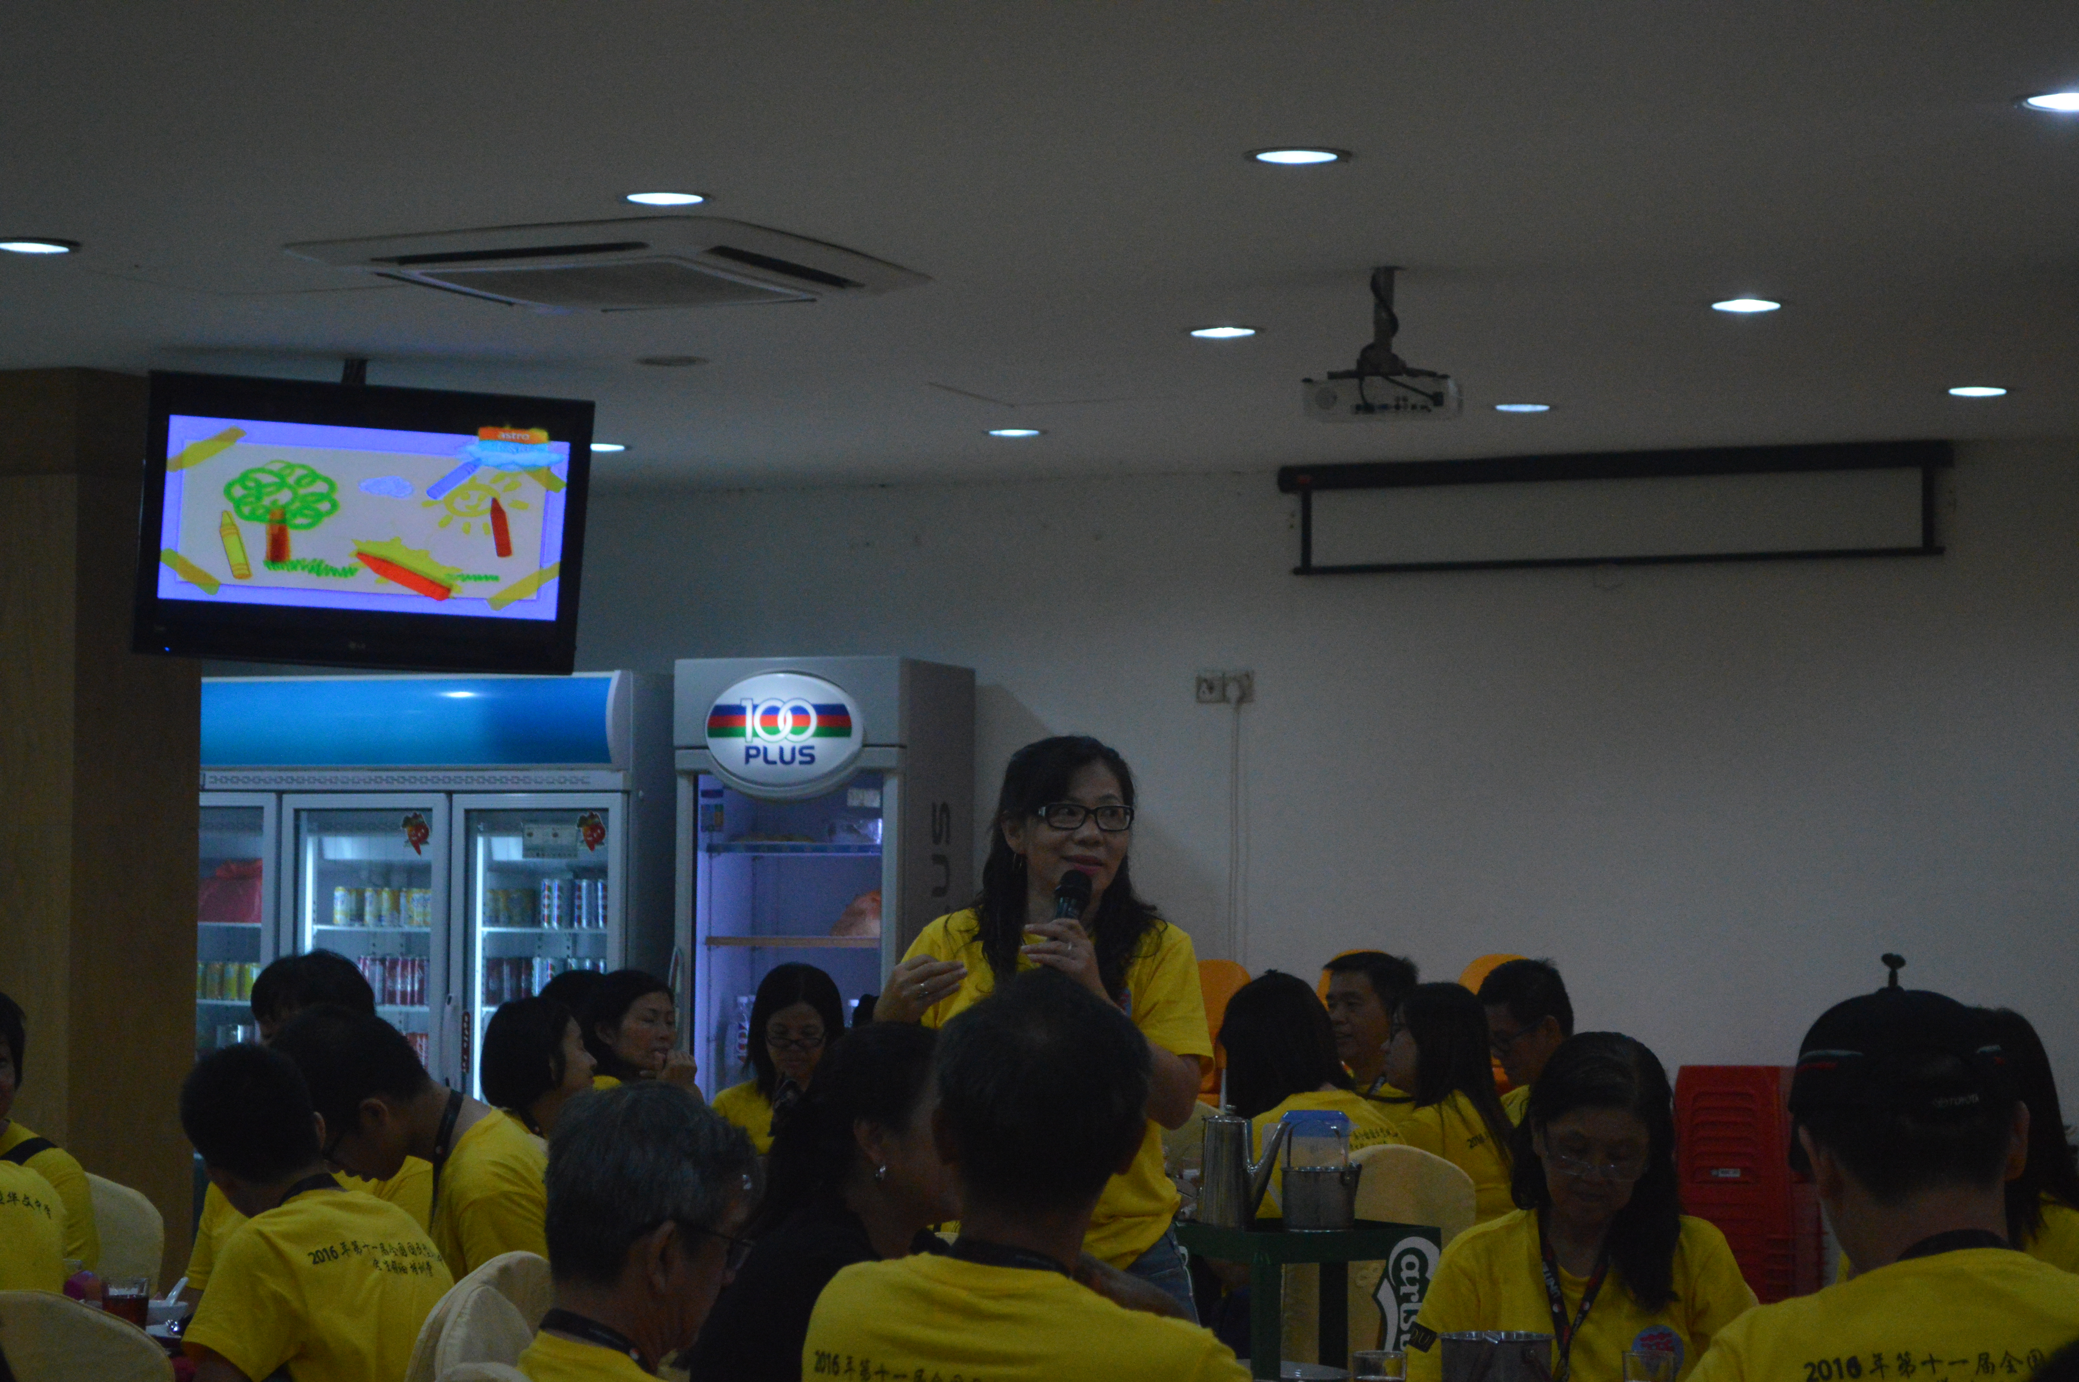
汇报与晚宴 完成了一天的郊游后，营员们带着满满的收获回到育群国民型华文中学提呈各组营员的报告。每一组的营员给予5到8分钟的时间提呈户外活动的心得。过后，全体营员与老师们到学校周会广场拍全体照。 六时左右，全体营员与老师们受邀到乡情海鲜楼享用丰盛的晚餐。开餐前 育群国民型华文中学董事长致词欢迎辞，欢迎大家的莅临并感谢劳苦功高的工委们成全这一次的领袖培训营。这场饕餮盛宴是三天来最美味可口的一餐，让全体营员与老师有机会品尝新鲜海鲜。

